Slide 1
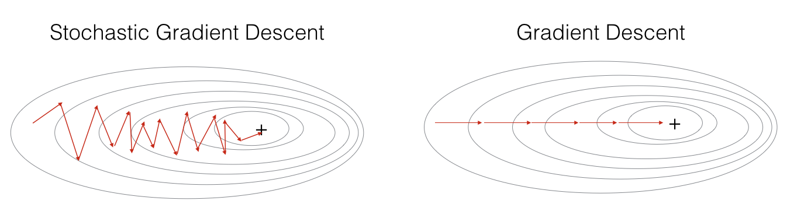
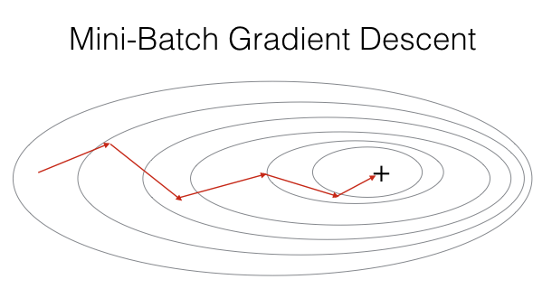

Slide 2
FC
FC

Slide 3
FC
FC

Slide 4
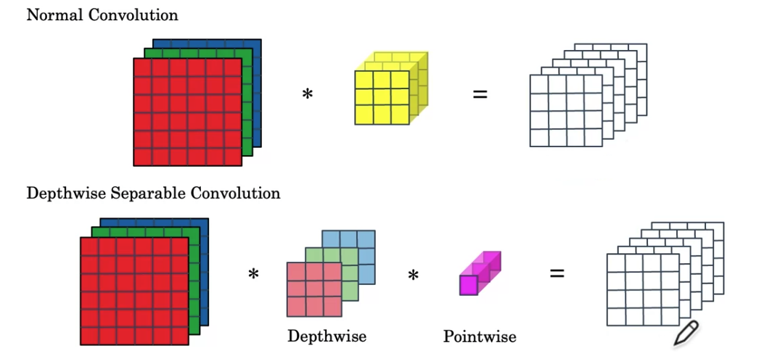

Slide 5
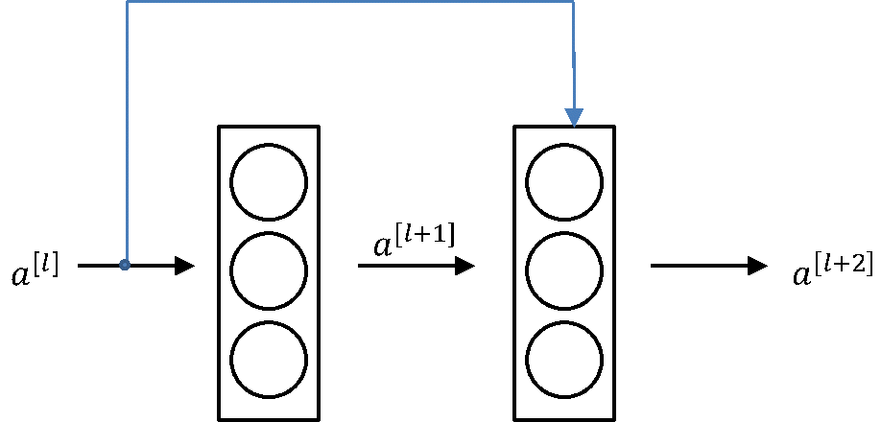
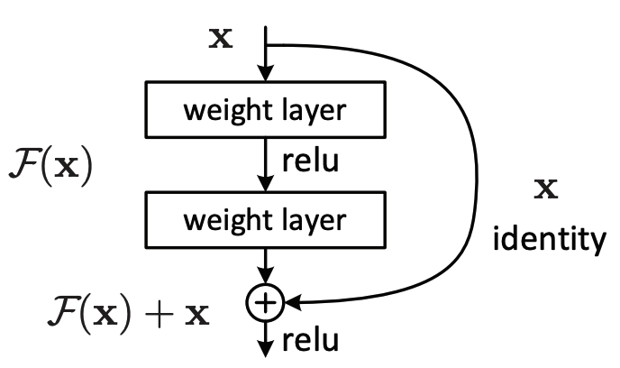

Slide 6
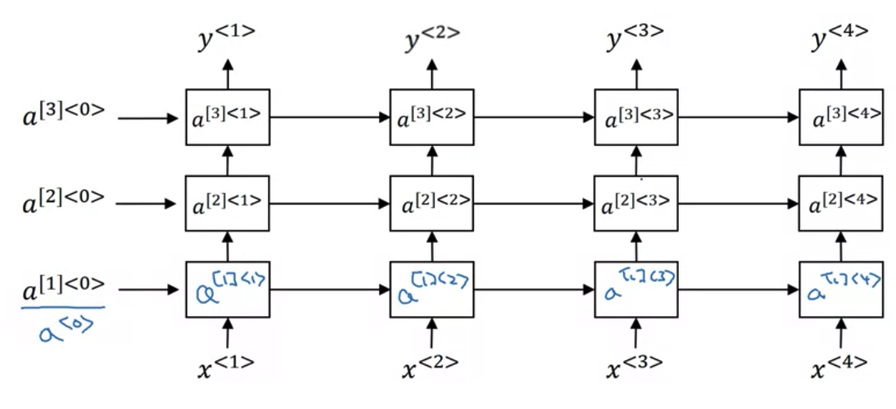




$$a^{\left[1\right]<1>}$$
$$a^{\left[1\right]<2>}$$
$$a^{\left[1\right]<3>}$$
$$a^{\left[1\right]<4>}$$

